Slide 1
Математика
1 клас
Розділ ІV. Задачі
Урок 70
Задачі на зменшення числа
на кілька одиниць

Slide 2
Організація класу
Дзвоник всім нам дав наказ –
До роботи швидше, клас!
Попрацюємо старанно,
Щоб сказати у кінці.
Що у нашім дружнім класі
Діти – просто молодці!

Slide 3
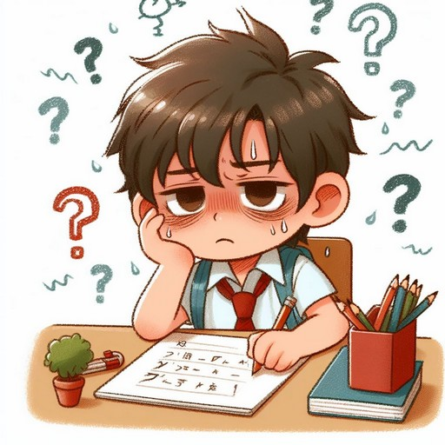
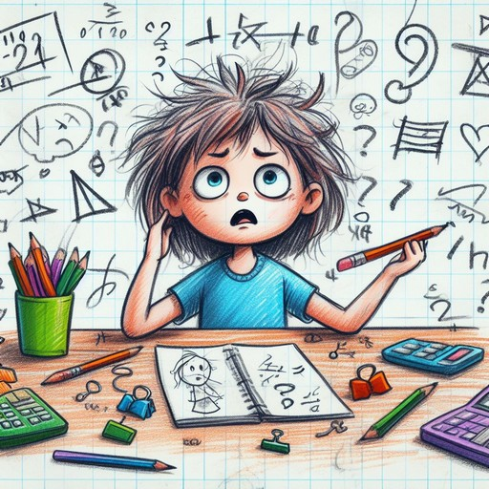
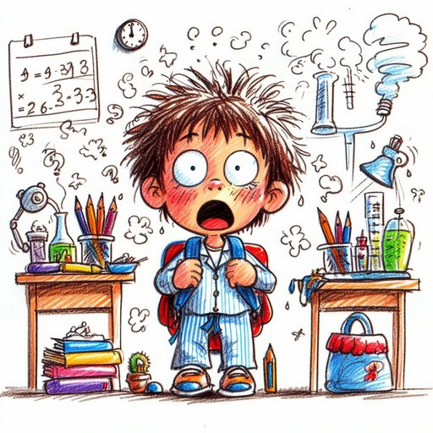
Налаштування на урок «Дзеркало»
В якому «дзеркалі» ти впізнаєш себе? Чому?

Slide 4
Лічба парами в порядку зростання, спадання
4
8
0
2
6
10
14
18
12
16
20

Slide 5
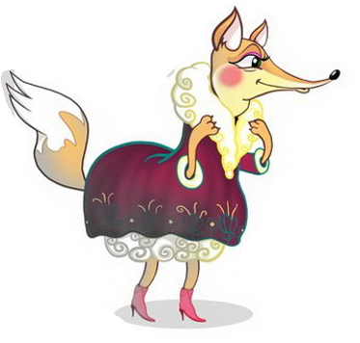
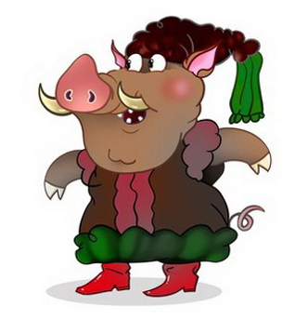
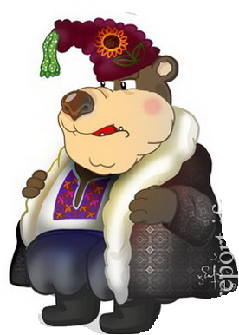
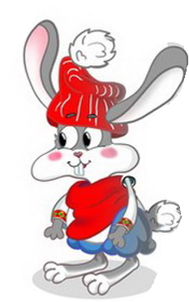
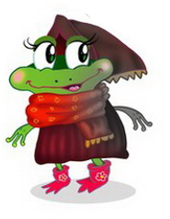
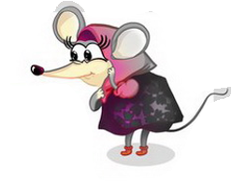
Завдання від героїв казки «Рукавичка»
2 + 5 +2
2 + 2 + 3
10 – 3 – 4
9
7
3
8 – 2 – 2
9 – 5 – 2
3 + 3 + 4
1 + 4 + 3
8
4
10
2

Slide 6
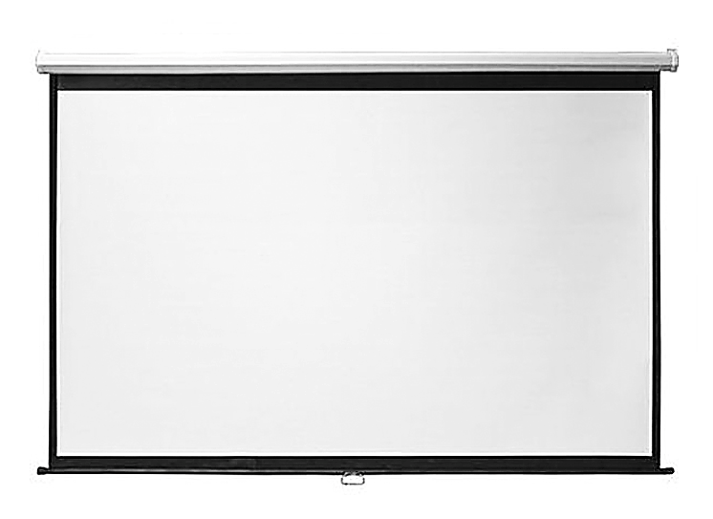
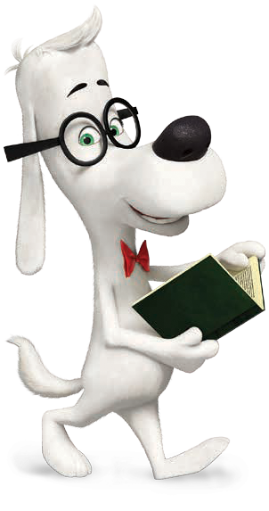
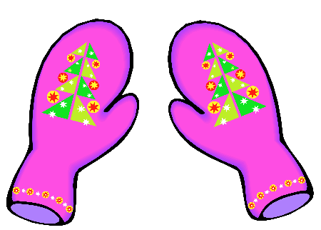
Усне опитування
Скільки рукавичок потрібно людині? (Дві, пара.)
А для двох людей?
Полічіть у прямому та зворотному порядку по 2.
Яке попереднє число до 11? наступне до 9?
Сусідами якого числа є цифри 7 та 9, 5 та 3?
Яке число менше 7, але більше 5?
Яке число більше 7, але менше 9?
Що потрібно зробити, аби число стало на З більше?
Що треба зробити, щоб число стало на 2 менше?
Назвіть склад чисел від З до 10 з числом 2. (Наприклад, 3 – це 2 та 1.)

Slide 7
Робота з геометричним матеріалом
Діти, допоможіть мишці назвати всі геометричні фігури в орнаменті, порахувати скільки їх та дізнатися, яких фігур найбільше, а яких – найменше.
Трикутник –
7
Квадрат –
3
Коло –
2

Slide 8
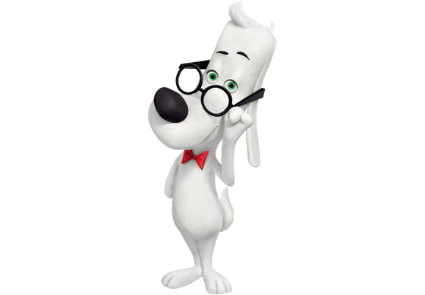
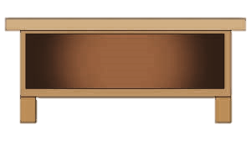
Мотивація навчальної діяльності
6 – 1 = 5
4 – 1 = 3
7 – 1 = 6
Порахуй кількість кругів, квадратів, трикутників.
Що потрібно зробити, аби їхня кількість зменшилася на 1? Складіть приклад до виконаних дій. Яку арифметичну дію застосуємо?

Slide 9
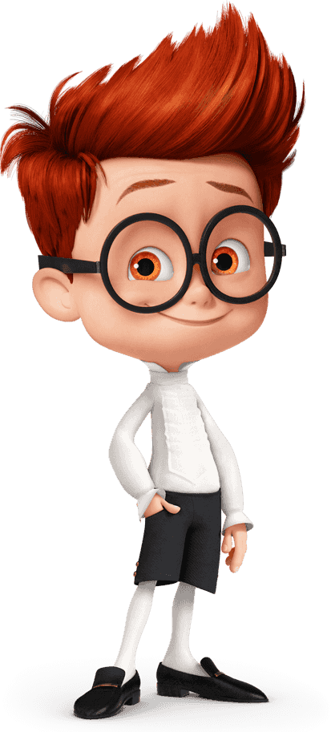
Повідомлення теми та завдань уроку
Складові частини задачі
Сьогодні на уроці ми будемо розв'язувати задачі на зменшення числа
на кілька одиниць.
Порівнювати довжини, обчислювати значення виразів.
Розв’язання
Відповідь
Запитання
Умова задачі

Slide 10
Тренуюсь
Збільш на 3 кожне число.
0 | 5 | 2 | 6 | 3 | 4 | 1
Зменш на 3 кожне число.
3
8
5
9
6
7
4
1
4
0
6
3
5
2
Підручник.
Сторінка
60

Slide 11
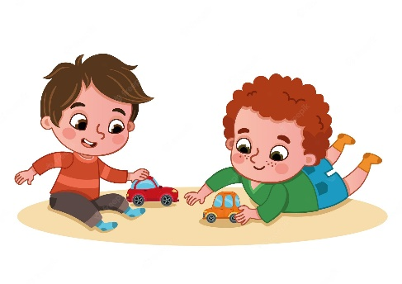
Розв’язую задачі
Прочитай задачу. Розглянь схему та розв’язання. Поясни, що означають слова «на 2 менше».
8 – 2 = 6
В Олеся 8 іграшкових машинок, а в Маркіяна — на 2 менше.
Скільки іграшкових машинок у Маркіяна?
Це задача на зменшення числа на кілька одиниць.
Її розв’язують дією віднімання.
Підручник.
Сторінка
60

Slide 12
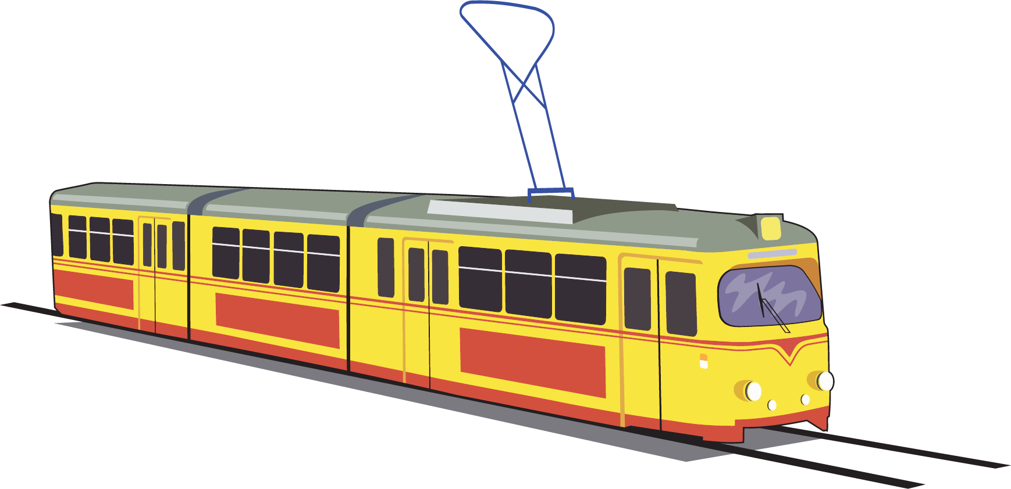
Розв’язую задачі
На маршрути з депо вийшло 8 автобусів, а трамваїв —
на 3 менше.
Скільки трамваїв вийшло на маршрути?
(тр.)
Підручник.
Сторінка
60
Відповідь: 5 трамваїв.

Slide 13
Обчисли. Порівняй.
>
<
=
4
4
7 – 3 – 2 =
>
2
10 – 6 – 1 =
10см 1см
3
6
6
5см 8см
8 – 2 – 2 =
9 – 3 – 6 =
<
4
0
7
7
4см 4см
6 + 1 + 3 =
5 + 2 + 3 =
=
10
10
4
5
4 + 1 + 4 =
<
7 – 3 – 4 =
9
2см 7см
0

Slide 14
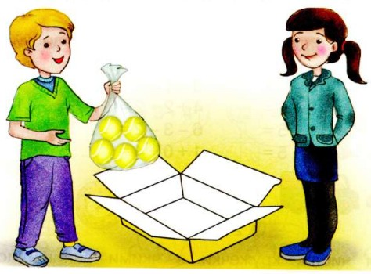
Робота в зошиті
Напиши за зразком
У Тараса 5 тенісних м’ячів, а в Лізи – на 2 м’ячі менше. Намалюй стільки м’ячів у коробці, скільки їх має Ліза.
5 – 2 =
3 (м.)
Сторінка
52
№ 1

Slide 15
Робота в зошиті
Виконай віднімання. Результати обчислень запиши в таблицях.
8
– 2
– 2
9
5
7
4
Сторінка
52
№ 3
6

Slide 16
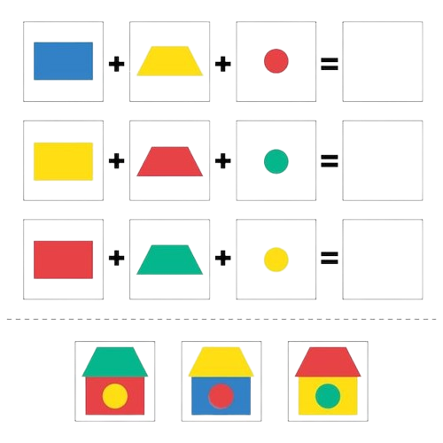
Робота з геометричним матеріалом
Який будинок вийде в сумі кожного рядка?

Slide 17
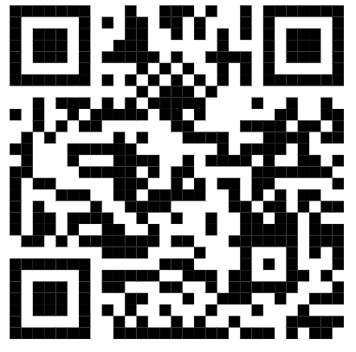
Online завдання
Відскануй QR-код або натисни жовтий круг!

Slide 18
Рефлексія. Вправа «Рюкзачок»
Які зернятко мудрості ви покладете у свій рюкзачок?
НІ
Було просто!
Було цікаво!
Нічого не зрозумів!
НІ

